Slide 1
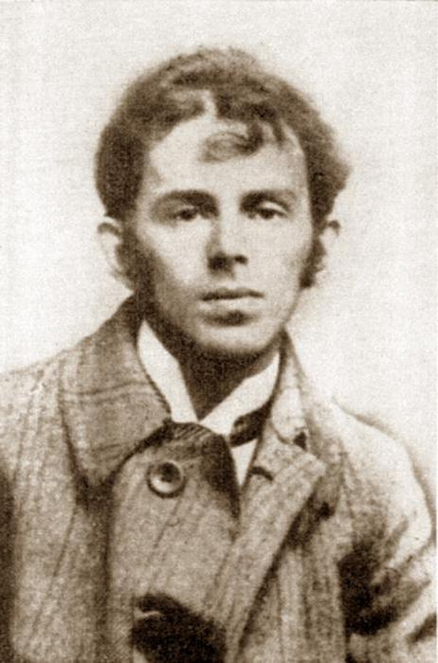
"Нашедший подкову" (о жизни и творчестве Осипа Мандельштама)
Презентацию выполнила Сумина Татьяна Викторовна, учитель русского языка и литературы МКОУ НовотроицкойСОШ Таловского района Воронежской области.

Slide 2
Осип Эмильевич (Иосиф Хацкелевич) Мандельштам – живший в России и СССР поэт и эссеист еврейской национальности.
Родился 3 (15) января 1891 в Варшаве, умер предположительно 27 декабря 1938 под Владивостоком.

Slide 3
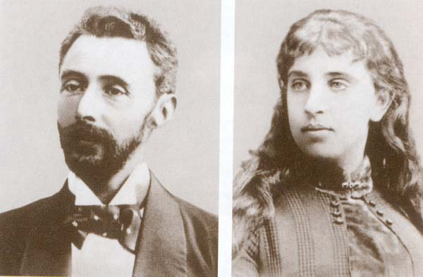
Отец, Эмилий Вениаминович (Эмиль, Хаскл, Хацкель Бениаминович) Мандельштам (1856—1938), был мастером перчаточного дела, состоял в купцах.
Мать, Флора Овсеевна Вербловская (1866—1916), была музыкантом.

Slide 4
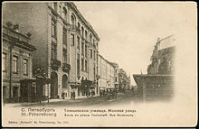
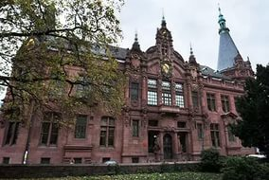
В 1897 году вместе с семьей переехал в Петербург. С 1900 по 1907 год обучается в Тенишевском училище.
С 1908 по 1910 год учится в Гейдельбергском университете, что в Сорбонне.

Slide 5
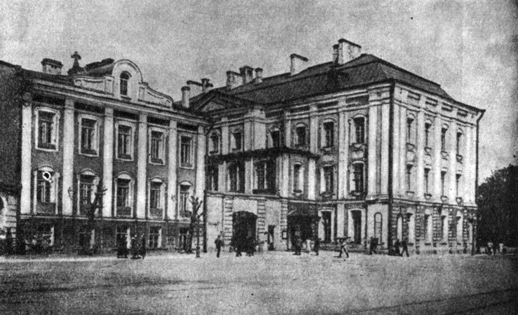
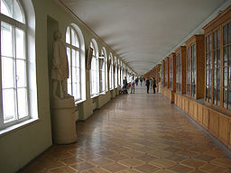
Затем снова возвращается в Петербург, архитектурой, обликом которого не перестает восхищаться. В 1911 году поступает в Петербургский университет, на историко-филологическое отделение.

Slide 6
Первые стихи Осипа Мандельштама были написаны в направлении символизма.
Последующее же творчество Мандельштама происходило под влиянием акмеистов. В 1913, 1916, 1922 годах выходит три издания книги «Камень».

Slide 7
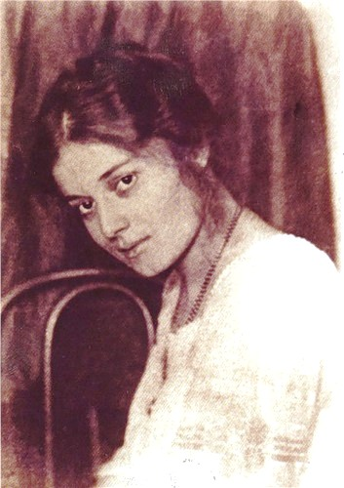
Стихи Мандельштама периода революции, Первой Мировой войны были изданы в сборнике «Tristia».
В 1919 году в биографии Осипа Мандельштама произошло знакомство с Надеждой Хазиной, которая впоследствии стала женой поэта. Ей была посвящена вторая книга поэзии Мандельштама, вышедшая в 1923 году.
Несколько лет (с 1925 по 1930) Мандельштам посвятил написанию прозы. В 1928 году был опубликован сборник стихотворений Мандельштама, несколько его статей.

Slide 8
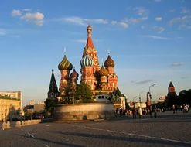
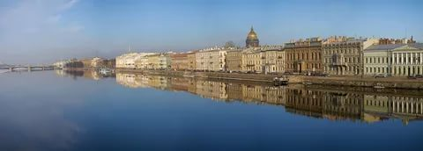
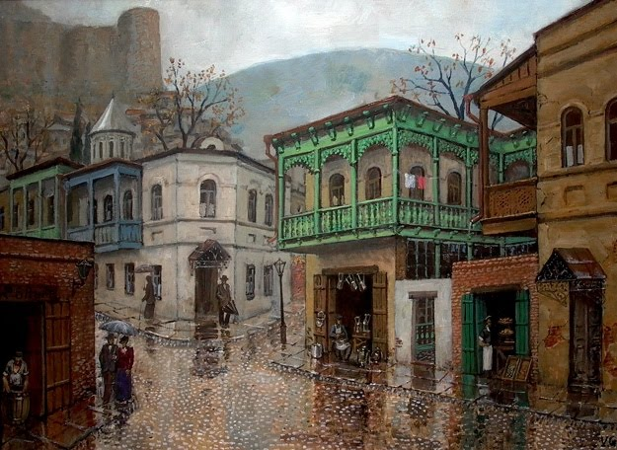
В 1918 Мандельштам живет то в Москве, то в Петрограде, потом в Тифлисе, куда приехал ненадолго и потом приезжал снова и снова.
Н.Чуковский написал: "...у него никогда не было не только никакого имущества, но и постоянной оседлости - он вел бродячий образ жизни, ...я понял самую разительную его черту - безбытность. Это был человек, не создававший вокруг себя никакого быта и живущий вне всякого уклада".

Slide 9
Книги Осипа Мандельштама
"Стихотворения" (1928).
Он продолжал публиковать статьи о литературе - сборник "О поэзии" (1928).
Были изданы две книги прозы - повесть "Шум времени" (1925) и "Египетская марка" (1928).
Вышли и несколько книжек для детей - "Два трамвая", "Примус" (1925), "Шары" (1926).

Slide 10
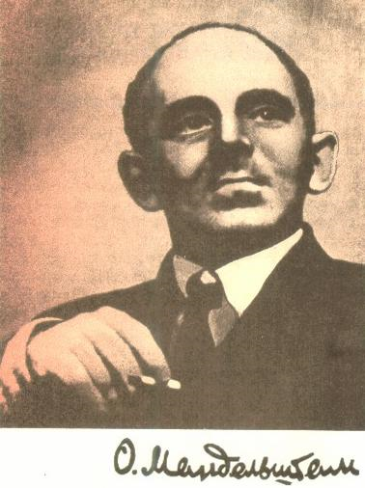
В 1930-е, когда началась открытая травля поэта и печататься становилось все труднее, перевод оставался той отдушиной, где поэт мог сохранить себя.
В эти годы он перевел десятки книг.
Осенью 1933 пишет стихотворение "Мы живем, под собою не чуя страны...", за которое в мае 1934 был арестован.

Slide 11
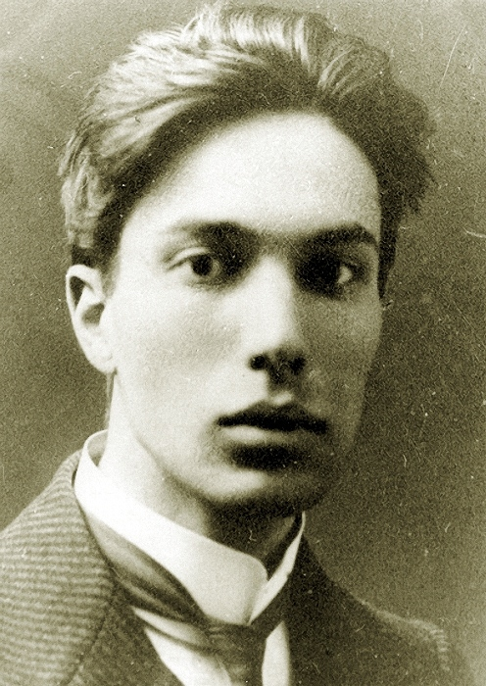
Б.Л.Пастернак назвал этот поступок самоубийством:
Как-то, гуляя по улицам, забрели они на какую-то безлюдную окраину города в районе Тверских-Ямских.
Здесь Мандельштам прочёл ему про кремлёвского горца.
Выслушав, Пастернак сказал: «То, что вы мне прочли, не имеет никакого отношения к литературе, поэзии. Это не литературный факт, но акт самоубийства, который я не одобряю и в котором не хочу принимать участия. Вы мне ничего не читали, я ничего не слышал, и прошу вас не читать их никому другому»

Slide 12
В ночь с 13 на 14 мая 1934 года Мандельштама арестовывают и отправляют в ссылку в Чердынь (Пермский край). Осипа Мандельштама сопровождает жена.
При содействии Николая Бухарина Мандельштаму разрешают самостоятельно выбрать место для поселения.
Мандельштамы выбирают Воронеж. Живут в нищете, изредка им помогают деньгами немногие не отступившиеся друзья. Время от времени О. Э. Мандельштам подрабатывает в местной газете, в театре. В гостях у них бывают близкие люди, мать Надежды Яковлевны, артист В. Н. Яхонтов, Анна Ахматова. Здесь он пишет знаменитый цикл стихотворений (т. н. «Воронежские тетради»).

Slide 13
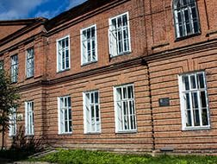
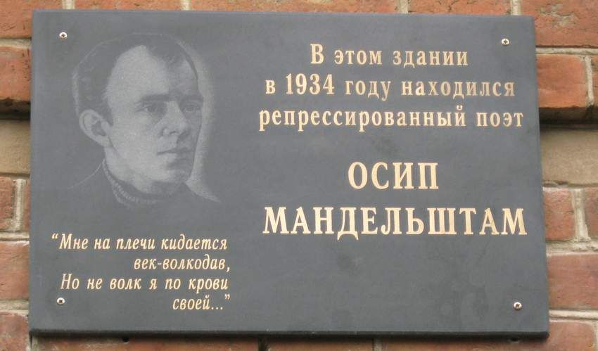
Чердынь
Пермский край

Slide 15
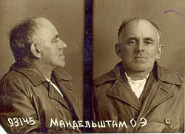
В начале марта 1938 года супруги Мандельштам переезжают в профсоюзную здравницу Саматиха (Егорьевский район Московской области, ныне отнесено к Шатурскому району).
Там же в ночь с 1 на 2 мая 1938 года Осип Эмильевич был арестован вторично и доставлен на железнодорожную станцию Черусти, которая находилась в 25 километрах от Саматихи. После чего был по этапу отправлен в лагерь на Дальний Восток.

Slide 16
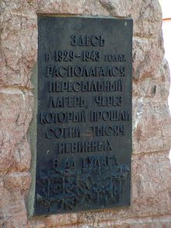
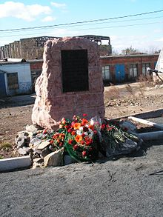
Осип Мандельштам скончался 27 декабря 1938 года от тифа в пересыльном лагере Владперпункт (Владивосток). Тело Мандельштама до весны вместе с другими усопшими лежало непогребённым. Затем весь «зимний штабель» был захоронен в братской могиле

Slide 17
Предвидением собственной судьбы стало переведенное Мандельштамом ещё в 1921 году стихотворение грузинского поэта Н. Мицишвили:
Когда я свалюсь умирать под забором в какой-нибудь яме, И некуда будет душе уйти от чугунного хлада – Я вежливо тихо уйду. Незаметно смешаюсь с тенями. И собаки меня пожалеют, целуя под ветхой оградой. Не будет процессии. Меня не украсят фиалки, И девы цветов не рассыплют над черной могилой…

Slide 18
Источники:
http://rushist.com/index.php/jewry/
https://ru.wikipedia.org/wiki
http://fb.ru/article/211988
http://all-biography.ru/alpha/m
http://myzlo.info/
https://yandex.ru/images/

